Slide 1


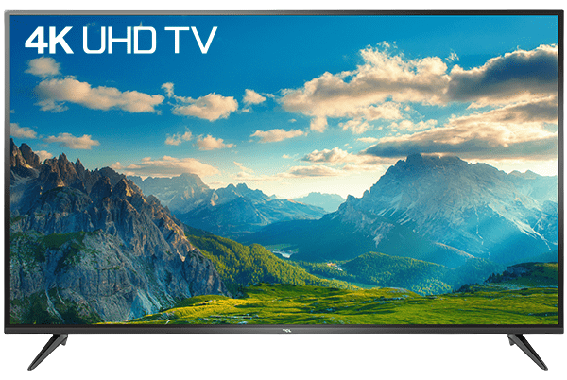
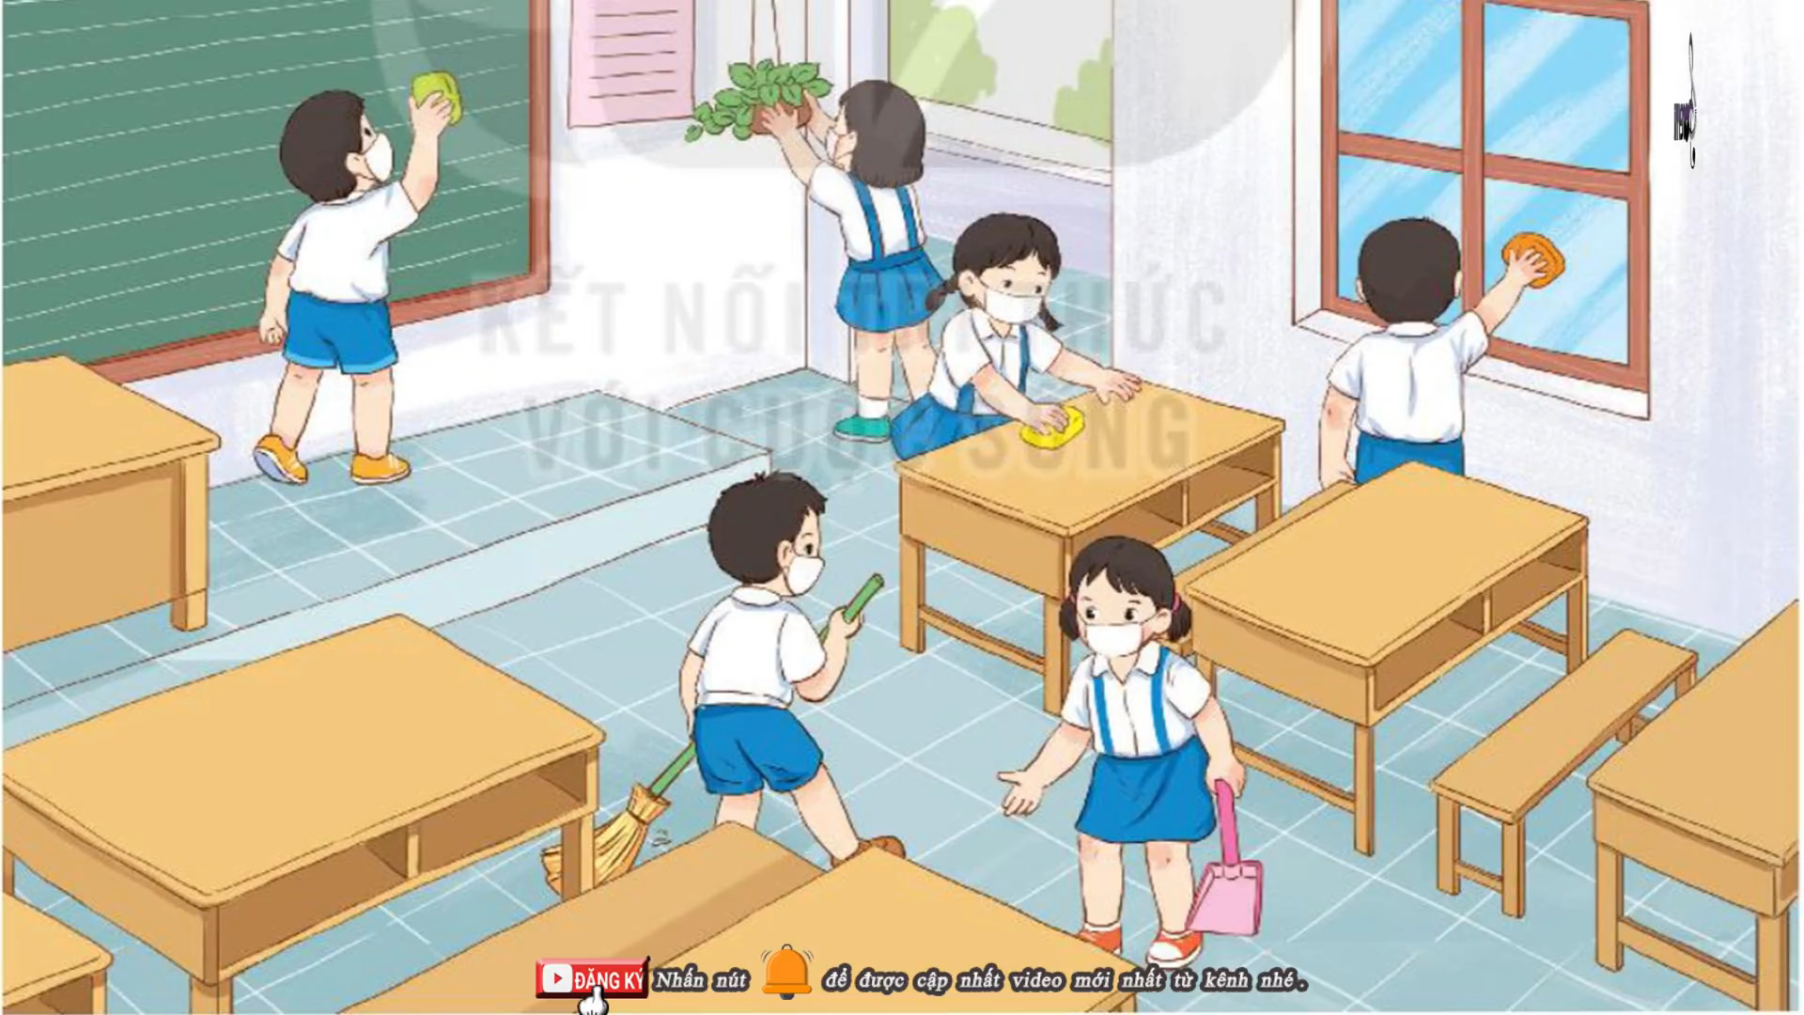




Slide 2



CHỦ ĐỀ 5. ỨNG DỤNG TIN HỌC
BÀI 6: ĐỊNH DẠNG KÍ TỰ VÀ BỐ TRÍ HÌNH ẢNH TRONG VĂN BẢN (T1)

Slide 3

CHỦ ĐỀ 5. ỨNG DỤNG TIN HỌC
BÀI 6: ĐỊNH DẠNG KÍ TỰ VÀ BỐ TRÍ HÌNH ẢNH TRONG VĂN BẢN (T1)
MỤC TIÊU
Sau khi học xong bài này em sẽ:
Định dạng được kí tự để trình bày văn bản đẹp hơn: chọn phông, kiểu,
kích thước, màu sắc cho chữ.
Thay đổi được cách bố trí hình ảnh trong văn bản.

Slide 4



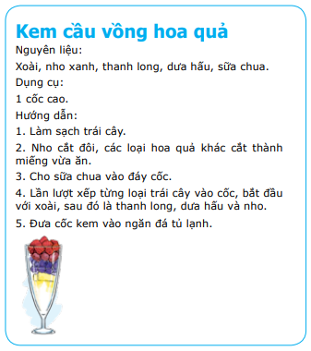
Khởi động
Hoạt động
Hai điều tích cực và một điều mong muốn thay đổi
Những góp ý hữu ích có thể giúp chúng ta thực hiện công việc tốt hơn.
Hình 28 là nội dung hướng dẫn cách làm kem. Em hãy góp ý về hình thức của văn bản này bằng cách chỉ ra hai điều tích cực và một điều em mong muốn thay đổi.
Hình 28. Văn bản hướng dẫn cách làm kem

Slide 5



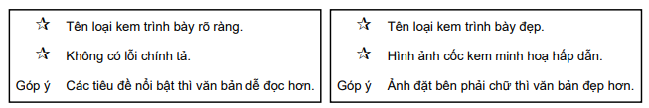
1. ĐỊNH DẠNG KÍ TỰ VÀ BỐ TRÍ HÌNH ẢNH TRONG VĂN BẢN
Hình 29 và Hình 30 là góp ý của hai bạn An và Minh về cách trình bày văn bản Kem cầu vồng hoa quả.
Hình 29. Nhận xét của An
Hình 30. Nhận xét của Minh
Để văn bản dễ đọc và dễ ghi nhớ, em có thể thực hiện thao tác định dạng kí tự cho văn bản. Bên cạnh đó, sau khi chèn hình ảnh minh hoạ vào văn bản, em có thể di chuyển hình ảnh đến vị trí hợp lí

Slide 6
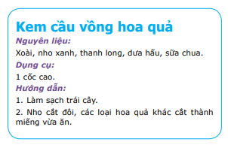
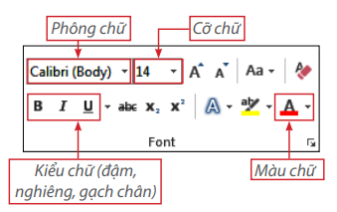
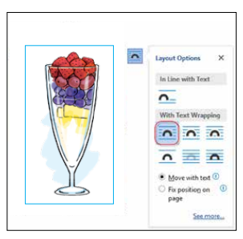
a) Định dạng kí tự
Để định dạng kí tự trong phần mềm soạn thảo văn bản, em cần chọn phần văn bản và sử dụng các lệnh trong nhóm Font trên thanh công cụ Home (hình 31). Theo gợi ý của An, có thể định dạng tiêu đề để làm nổi bật, giúp văn bản trở nên dễ đọc và dễ ghi nhớ (hình 32).
Hình 31. Các lệnh định dạng kí tự
Hình 32. Kết quả định dạng thực hiện nhận xét của An
b) Thay đổi cách bố trí hình ảnh trong văn bản
Để bố trí hình ảnh, em chỉ cần chọn hình ảnh và nhấp vào lệnh xuất hiện bên cạnh nó. Sau đó, bảng chọn cách bố trí hình ảnh sẽ hiển thị (Hình 33), từ đó em có thể nhấp chuột để chọn một cách bố trí phù hợp cho hình ảnh.
Hình 33. Thay đổi cách bố trí hình ảnh

Slide 7




• Định dạng kí tự (phông chữ, kiểu chữ, cỡ chữ, màu chữ,...) giúp em trình bày văn bản đẹp hơn, dễ đọc và dễ ghi nhớ.
• Có thể thay đổi cách bố trí hình ảnh trong văn bản để văn bản được trình bày đẹp hơn.
Để định dạng cho tiêu đề Kem cầu vồng hoa quả trong Hình 28, em sẽ chọn các lệnh nào trong các lệnh ở Hình 31?

Slide 8



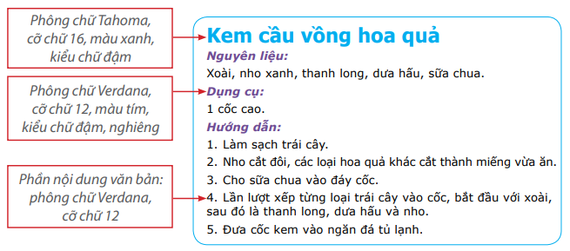
2. Thực hành định dạng kí tự và bố trí hình ảnh trong văn bản
NHIỆM VỤ 1:
Định dạng kí tự theo yêu cầu như
ở Hình 34 dưới đây.
Hình 34. Yêu cầu định dạng kí tự

Slide 9



Hướng dẫn :
Mở tệp CongThucLamKem và thực hiện các công việc sau:
2
a) Định dạng toàn bộ văn bản
Bước 1: Chọn toàn bộ văn bản.
Bước 2: Nháy chuột vào lệnh phông chữ để chọn phông Verdana.
Bước 3: Nháy chuột vào lệnh cỡ chữ và chọn cỡ chữ 12

Slide 10


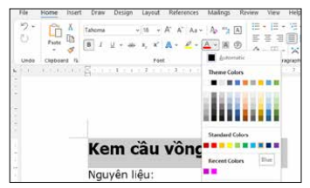
b) Định dạng tiêu đề văn bản
Bước 1: Chọn dòng tiêu đề.
Bước 2: Lần lượt nháy chuột vào các lệnh phông chữ, cỡ chữ, kiểu chữ (Hình 31) để chọn phông chữ Tahoma, cỡ chữ 16 và kiểu chữ đậm.
Bước 3: Nháy chuột vào lệnh và chọn màu xanh Blue (Hình 35).
Hình 35. Chọn màu sắc

Slide 11


c) Định dạng các đầu mục
Bước 1: Chọn đầu mục Nguyên liệu.
Bước 2: Lần lượt nháy chuột vào các nút lệnh phông chữ, cỡ chữ, kiểu chữ (Hình 31) để chọn phông chữ Verdana, cỡ chữ 12 và kiểu chữ đậm, nghiêng.
Bước 3: Nháy chuột vào lệnh và chọn màu tím Purple.
Bước 4: Thực hiện tương tự các Bước 1, 2, 3 để định dạng cho hai đầu mục Dụng cụ và Hướng dẫn.
Nháy chuột vào nút lệnh để lưu tệp.
Hình 31

Slide 12



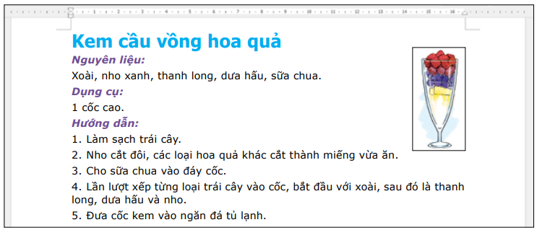
Nhiệm vụ 2:
Thay đổi vị trí của hình ảnh
Thực hiện các bước sau để di chuyển hình ảnh đến vị trí như minh hoạ trong Hình 36
Bước 1: Chọn hình ảnh. Khi đó nút lệnh xuất hiện ở bên cạnh hình ảnh.
Bước 2: Nháy chuột vào nút lệnh và chọn cách bố trí
(Square - văn bản dàn xung quanh hình ảnh) như minh hoạ trong Hình 33.
Bước 3: Nháy chuột vào hình ảnh, nhấn giữ và di chuyển chuột để đưa ảnh đến vị trí mới.
Hình 36. Hình ảnh đã được thay đổi vị trí

Slide 13








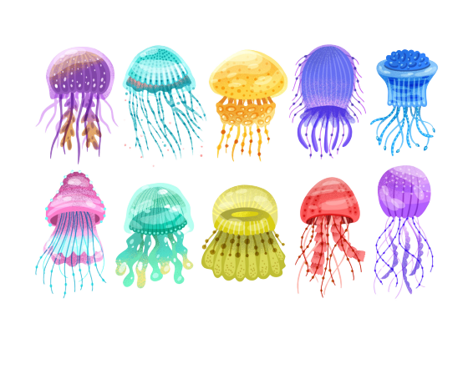




GO FISHING
Game
PLAY
EXIT
Notes:
Ms Huyền Phạm - 0936.082.789 – YOUTUBE: MsPham. Facebook: Dạy và học cùng công nghệ.

Slide 14












0
Score:
EXIT
3
1
2
4
Notes:
Ms Huyền Phạm - 0936.082.789 – YOUTUBE: MsPham. Facebook: Dạy và học cùng công nghệ.

Slide 15


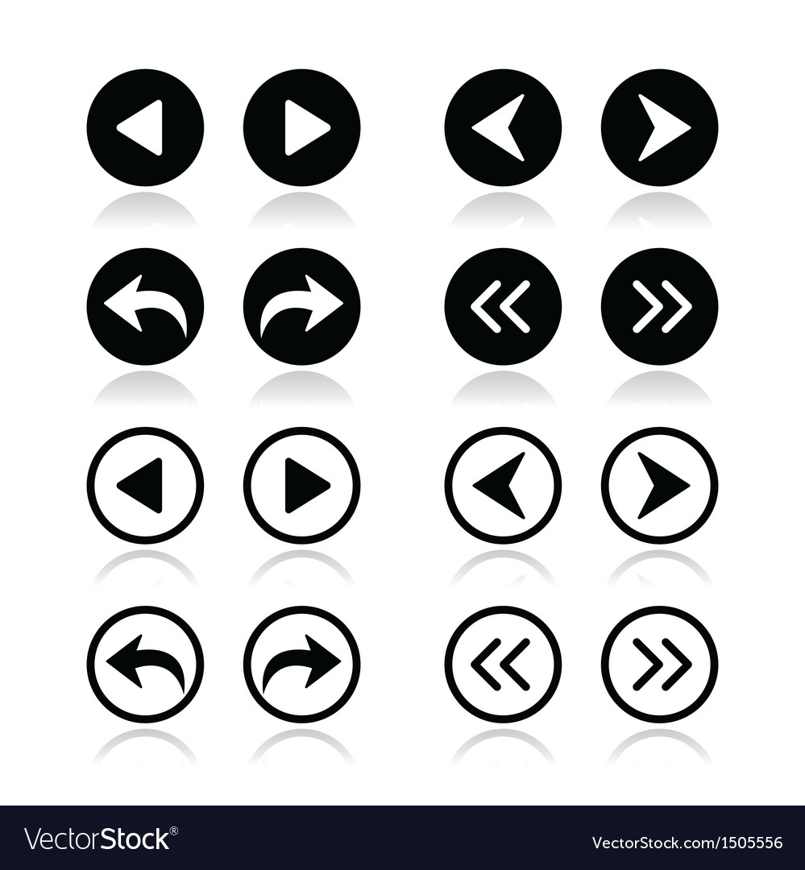

A
3
Để định dạng toàn bộ
văn bản, em cần thực hiện mấy bước?
B
4
C
5
D
6
Notes:
Ms Huyền Phạm - 0936.082.789 – YOUTUBE: MsPham. Facebook: Dạy và học cùng công nghệ.

Slide 16
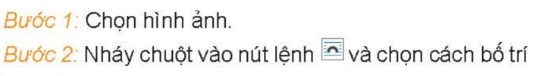

A
Kéo thả chuột vào hình ảnh
Thay đổi vị trí của hình ảnh trong văn bản:
B
Nháy chuột vào hình ảnh
C
Nháy chuột vào hình ảnh, nhấn giữ và di chuyển chuột
D
Nháy đúp chuột vào hình ảnh
Notes:
Ms Huyền Phạm - 0936.082.789 – YOUTUBE: MsPham. Facebook: Dạy và học cùng công nghệ.

Slide 17

A
Cỡ chữ
Nút lệnh sau định dạng về gì?
B
Màu chữ
C
Kiểu chữ
D
Phông chữ
Notes:
Ms Huyền Phạm - 0936.082.789 – YOUTUBE: MsPham. Facebook: Dạy và học cùng công nghệ.

Slide 18
A
Phông chữ, cỡ chữ,
màu chữ, in đậm
Định dạng kí tự gồm:
B
Phông chữ, cỡ chữ,
màu chữ
C
Phông chữ, cỡ chữ,
màu chữ, kiểu chữ
D
Phông chữ, màu chữ, kiểu chữ
Notes:
Ms Huyền Phạm - 0936.082.789 – YOUTUBE: MsPham. Facebook: Dạy và học cùng công nghệ.

